Slide 2
RE/LANCER SON ENTREPRISE
GRÂCE AUX VIPs

Slide 3
OCCASION DE FAIRE DU BRUIT
TISSER DES LIENS & FIDÉLISER
ATTIRER DES NOUVEAUX CLIENTS

Slide 4
CRÉER DES mini REPRÉSENTANTS
FAIRE CONNAÎTRE VOS PRODUITS/SERVICES
POUSSER À L’ACTION

Slide 5
ÉTABLISSEZ VOTRE OBJECTIF
Je vends 10 cures ⇀ Je vends 15k$
La plus haute VIP à ce jour 54k$/jour à 3 esthéticiennes
Notes:
10+10
30k

Slide 6
LES TYPES DE SOIRÉES

Slide 7
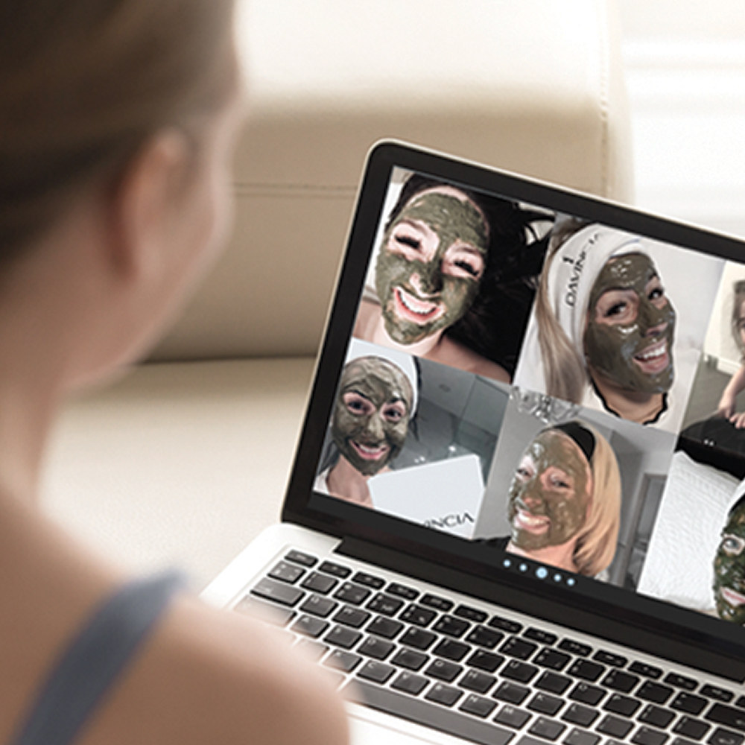
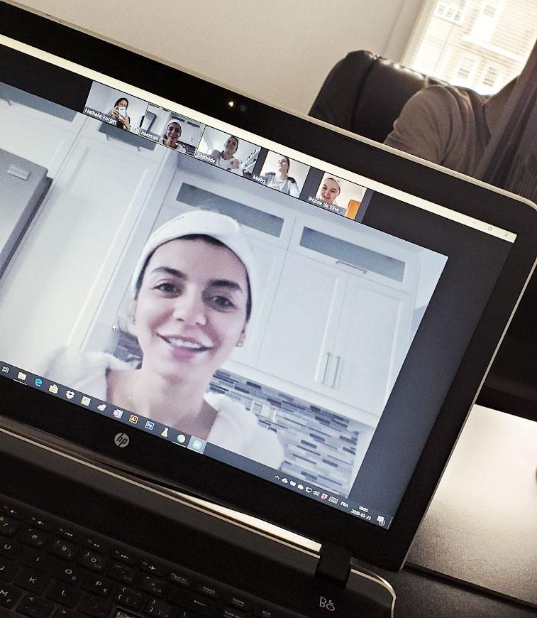
VIP EN LIGNE

Slide 8
STYLE COCKTAIL
STYLE
CONFÉRENCE
Notes:
pas de frais 30-100pers.
Plus glamour, bulles et bouchées, tres introductif, on fera une petite allocution et jouer un vidéo ou présenter des photos avant/apres tout au long de la soirée, faire découvrir odeurs et textures, booker des consultations
Prévoir des stations de démonstrations par collection
Ca fait jaser et ca développe les relations
6 a 9pm /cadeau présence (commandites)
dans ou a l’extérieure de votre clinique, vous pouvez faire ca chez un allié!

Slide 9
STYLE BACHELORETTE
* SOIRÉES DE FILLES
*PARTY DE BUREAU
Notes:
$$$$
Soirée corporative (récompense, semaine de l'assistant, de la secrétaire etc.)
Bachelorette
Remise des diplômes
Charger le prix!!
Les filles aiment se rencontrer et apprendre en même temps.
Ça parle, c'est original !
Vous vous démarquer !

Slide 10
VIP VISAGE
VIP CORPS
VIP SOLAIRE
Notes:
Pensez a des VIP corps aussi!
(bach d’eau)
Soin pieds avec la gamme Dolce
soins mollets en même temps avec la gamme Silweta
Expliquer le protocole et montrer des photos
c’est drôle pis les femmes voient vraiment l’impact
Charger le prix du soin !

Slide 11
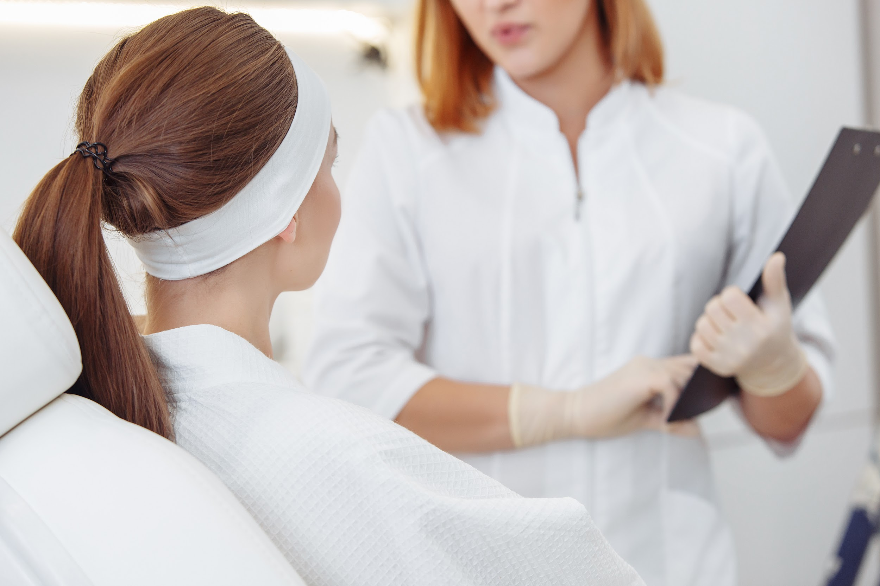
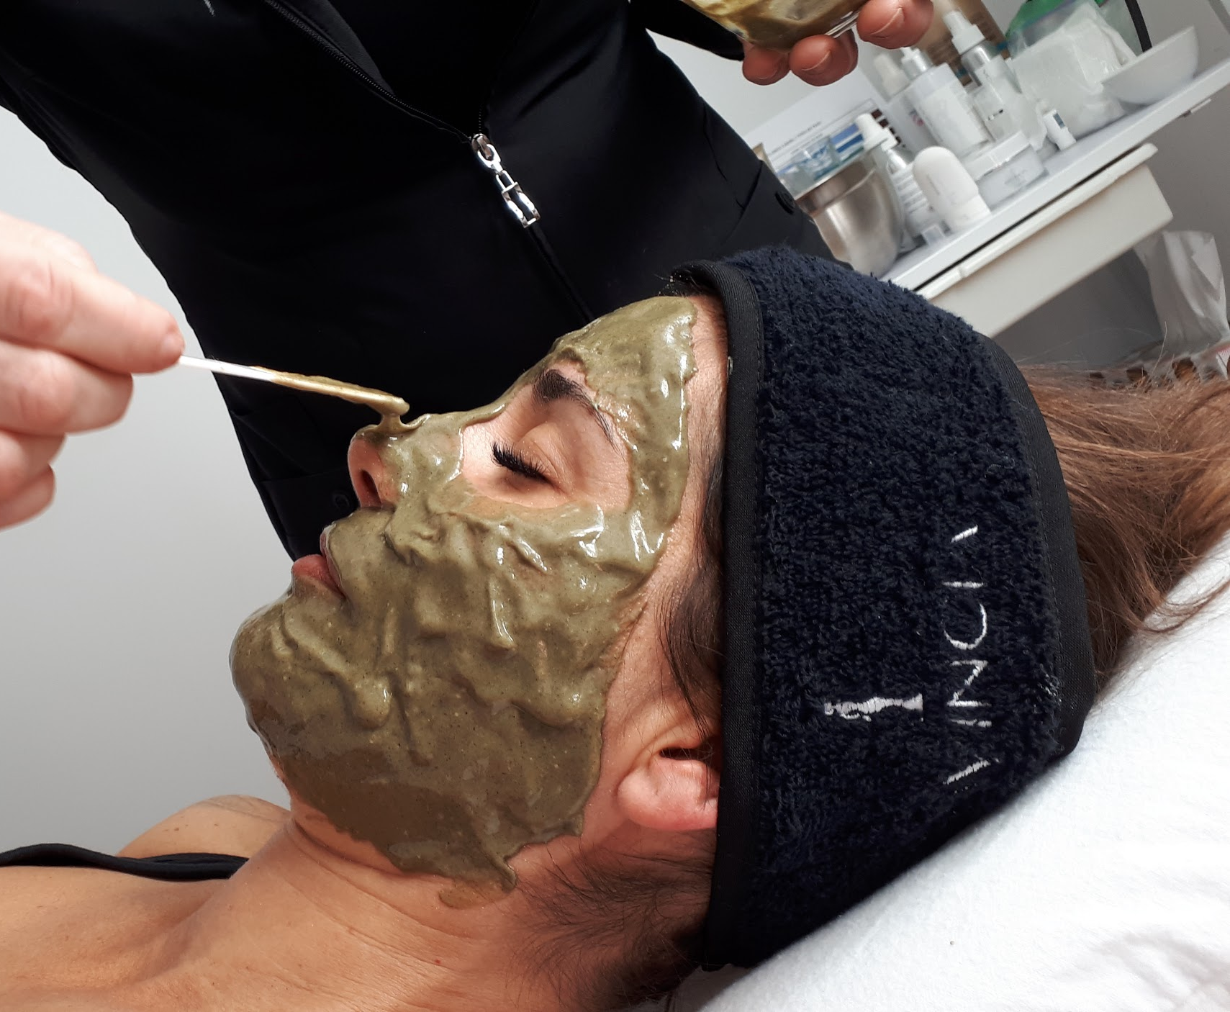
*JOURNÉE DE SOINS
Notes:
195$ dépôt pour réserver
Booker des vrais Soins Bios 1 à 1 avec
Vous pouvez mettre 2 personnes dans la même salle.
Ajouter pour la VIP seulement (1 exfoliant mains et finir avec crème) ou ( ajouter le masque ProBio. ) d’une valeur de 50$
Le client vit le Soin et est à même de booker une cure
* Prévoir de faire les consultations avant*

Slide 12
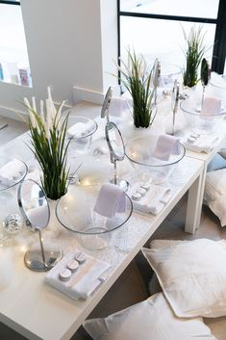
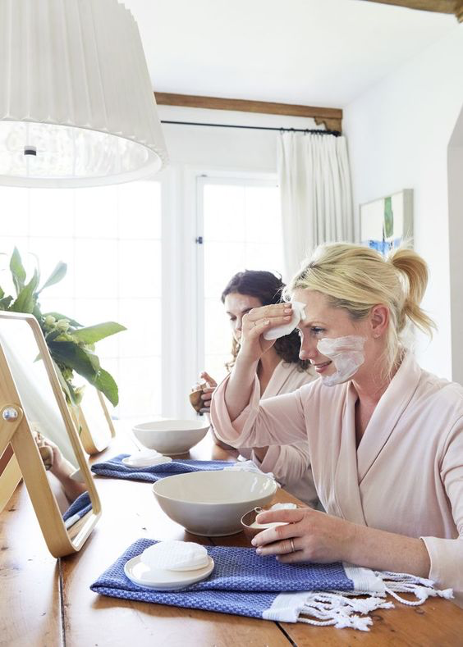
*SOINS COLLECTIFS
Notes:
150$ dépôt pour réserver
Soirée découverte comme les VIP en ligne mais en personne
Aider les clients a bien appliquer les produits
Ajouter pour la VIP seulement (1 exfoliant mains et finir avec crème) ou ( ajouter le masque ProBio. ) d’une valeur de 50$
Le client vit le Soin et est à même de booker une cure
* Prévoir de faire les consultations avant*

Slide 13
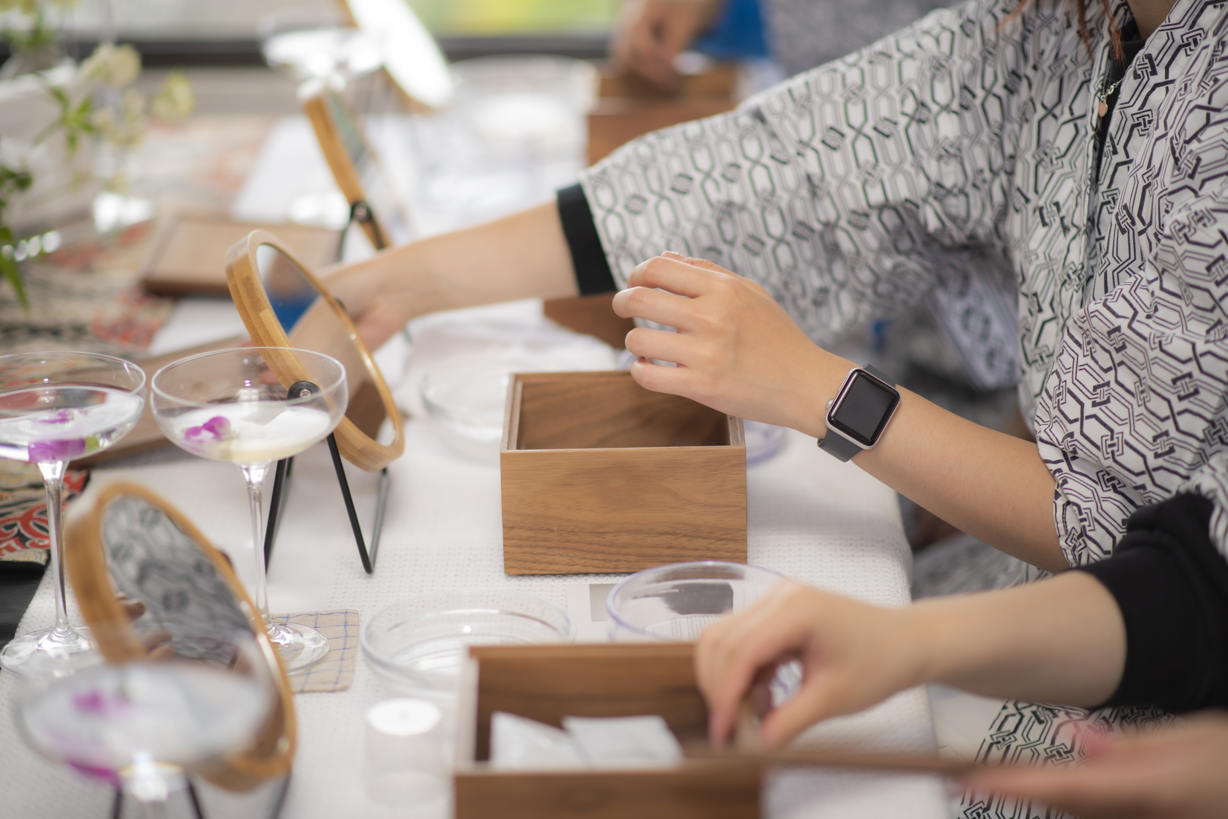
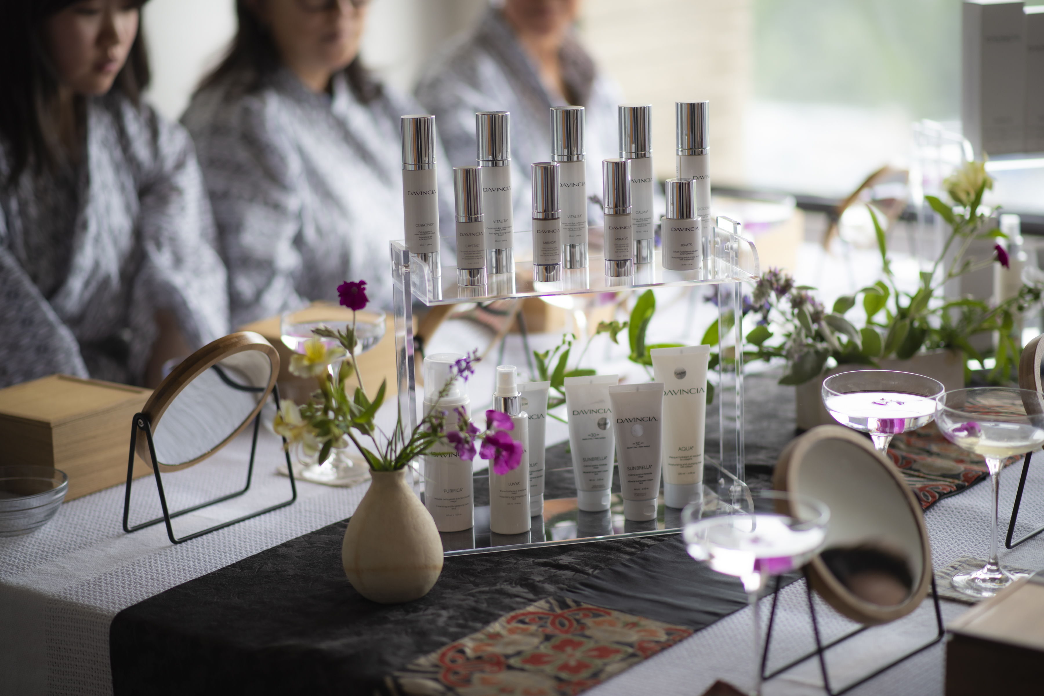
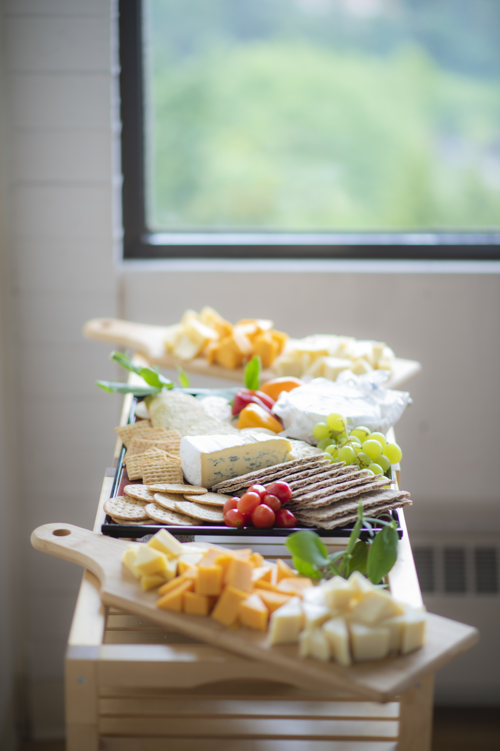
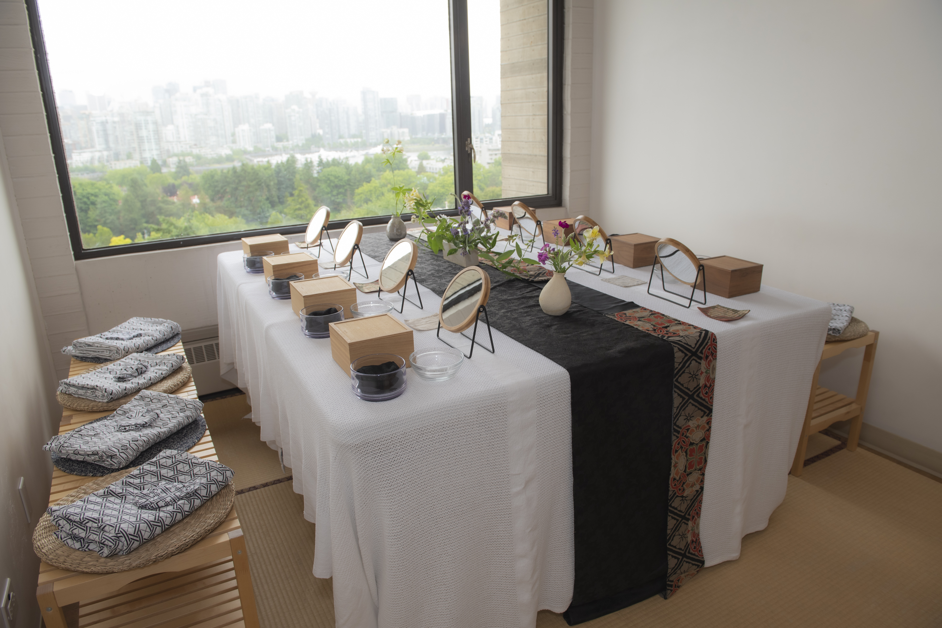
QUOI ?

Slide 14
QUAND ?
Planifier en faire 4 par année
Sept
Nov (before the black Friday)
Fév
Mai

Slide 15
QUI ?
Des clients haut de gamme, soyez clair !
Les propriétaires des commerces voisins

Slide 16
QUOI ?
Soin: aux 2 heures xxx$ ou Auto Soin xxx$
Cadeaux de présence: Ex. Le masque Pro Bio (valeur de xx$), bandeau Davincia
Cadeaux de tirage: Ex.: Outils lifting, Silweta, Purliv gel douche
Cadeaux avec achats: Poudre solaire, solaire corps, Mirada, baume Sunbrella
Présentation de la Fondatrice et son histoire (Faire pubs avec sa photo)
Produits à faire essayer sur place: Ex.: rafraîche haleine, exfoliant et crème Dolce, solaire corps,
Soyez stratégique dans vos cadeaux pour mousser les ventes
Charger pour réserver leurs places (les gens doivent payer d’avance)

Slide 17
COMMENT ?
Affiche ds votre institut
Cartons à donner aux clients et commerçants/commanditaires
Courriels
Appels téléphoniques
Live sur votre page avec témoignage d’une cliente heureuse
Créer un événement FB
Inviter par messenger FB et IG, faites un vocal c’est plus personnalisé
Décompte sur IG
Stimuler les références (cadeaux références 50$ en crédit par référence)
Pour avoir 1 participant, c’est presque 100 invitations, courage!
Prévoir la date du prochain
Fais-toi une liste de tes clients potentiels pour suivis des appels
Sophie nous fait un témoignage ici

Slide 18
HORAIRE
Pour l’auto-soin en groupe
Organiser des tables de 6-8-10 personnes
08h30 Brunch
09h00 Début Soin
10h30 Ventes
11h00 Brunch dîner
11h30 Début du Soin
13h00 Ventes
13h30 Cocktail
14h00 Début du Soin
15h30 Ventes
16h00 Cocktail
16h30 début du Soin
18h00 ventes
18h30 Cocktail
19h00 Début du Soin
20h30 Ventes

Slide 19
TEXTE D’INVITATION VIP en ligne de Davincia
Bonjour xx,
Ici une opportunité de prendre un temps juste pour TOI et de vivre l’expérience de l’unique Soin Biocompatible®. Ce traitement est un brevet Québécois Féminin inventé par la Dermonaturopathe Nathalie Forget. C’est un masque pour le visage qui est vivant, comme ta peau et qui va la vitaliser en optimisant sa flore cutanée. En plus Davincia à été nommée meilleure gamme Canadienne par LNE en mai 2023
Je sais que ta peau va adorer ces produits 100% naturels et surtout très efficaces.
Je t’invite ici à l’évènement Davincia !
Au menu:
-Conférence sur XXXXXXXXXXX
-Prix de présence
-Cadeaux avec achats
Le xxxx à xx hre par zoom,
2 étapes simples:
1- Te procurer ce merveilleux soin professionnel pour le faire avec nous en répondant à ce message ou en me contactant 514-xxx-xxxx
2- T’inscrire pour réserver ta place (places limitées)
Voici le lien pour t’inscrire ↓
Hâte de t'y voir
Notes:
Salut Josée! je me permet de t'inviter! Enfin, c'est le moment idéal de faire le fameux Soin Biocompatible®. Au menu: Conférence sur les méthodes de lifting naturelles, prix de présence, cadeaux et témoignages. 15 septembre 19h par zoom 2 étapes simples 1- Te procurer le nécessaire pour faire le soin avec nous 450-304-2446 ou me laisser savoir en répondant ici 2- Réserver ta place en ligne pour recevoir le courriel du lien https://www.davincia.ca/vip Multiplie le plaisir et invite des amis !

Slide 20
TEXTE D’INVITATION VIP en institut
Salut Josée! J’ai pensé à toi!
Ici une opportunité de prendre un temps juste pour TOI et de vivre l’expérience de l’unique Soin Biocompatible®. Ce traitement est un brevet Québécois Féminin inventé par la Dermonaturopathe Nathalie Forget. C’est un masque pour le visage qui est vivant, comme ta peau et qui va la vitaliser en optimisant sa flore cutanée. En plus Davincia à été nommée meilleure gamme Canadienne par LNE en mai 2023
Je sais que ta peau va adorer ces produits 100% naturels et surtout très efficaces.
Je t’invite ici à l’évènement Davincia !
Au menu:
Te faire un Soin de peau et constater un résultat tangible
Présentation de l’inspirante Mme Forget la dermonaturopathe
Prix de présence / Cadeaux avec achats / Cadeaux de tirage
Masque Pro Bio d’une valeur de 50$ sera offert gracieusement pour ajouter à ton soin
Produits à essayer sur place
Quand: xx septembre xx h
Lieu: l’Institut
Coût: xxx$
Pour confirmer ta présence, simplement me contacter pour faire ton paiement au: xxxxxxx
Ta peau va te dire merci

Slide 21
CRÉER UN
ÉVÈNEMENT
Choisir une audience
Choisir un budget
Inviter des gens sur l’event
(quand ils cliquent intéressés, leurs amis voient aussi)
Poster des montages et des photos avant/après, poster régulièrement avec décompte
Notes:
Lien Canva pour visuel de story VIP : (Créer une copier du document AVANT de modifier. NE PAS MODIFIER L’ORIGINALE)
https://www.canva.com/design/DAFtIW44kDM/dxlNeFZqD4lRU1Dlz74ftw/edit?utm_content=DAFtIW44kDM&utm_campaign=designshare&utm_medium=link2&utm_source=sharebutton

Slide 22
LIENS CANVA
Créer une copier du document AVANT de modifier. NE PAS MODIFIER L’ORIGINALE
Lien Story:
https://www.canva.com/design/DAFtIW44kDM/dxlNeFZqD4lRU1Dlz74ftw/edit?utm_content=DAFtIW44kDM&utm_campaign=designshare&utm_medium=link2&utm_source=sharebutton
Lien Post:
https://www.canva.com/design/DAFvGSp3t80/pzKjnD7EuFLX95btfQdT1w/edit?utm_content=DAFvGSp3t80&utm_campaign=designshare&utm_medium=link2&utm_source=sharebutton

Slide 23
MESSAGES CLÉS
Nommée meilleure marque canadienne en mai 2023
Brevet québécois par une femme
Résultats instantannés et enfin durable
Plus efficace que les technologies
Basé sur la science de la flore cutanée
Un soin vivant pour une peau vivante
Un soin fait à base de probiotiques fraichement libérés

Slide 24
PRÉPAREZ-VOUS
Visitez le portail pour de belles images
Pensez cadeaux présence/tirage + commandite + cadeaux avec achat/tirage
Commandez vos stocks de produits à vendre et cadeaux avec achat
Prévoir qui fait quoi (employés, amis, conjoint)
Quelqu’un pour prendre des photos (c’est le temps de se bâtir une banque de belles photos de vous en soin, de votre institut, de vos produits et montrer qu’il y a du monde!
Prévoir qui va closer les ventes !!
Préparer vos fiches de recommandations par cliente avec produits de base et laisser les sur la table
Préparer vos factures si papier
Préparer vos listes de prix
Maîtriser le sujet, plus de connaissance = plus de confiance = plus de vente!
Mettez de l’odeur!
Prévoir des bulles 1 verre par personne
Prévoir la date de ton prochain VIP

Slide 25
LES COMMANDITES
Boutiques de vêtements pour femmes
Boutiques de produits naturels
Coiffeurs
Manucuristes
Massothérapeuthes
Spa
Centres de yoga
Gym
Restaurants
Traiteurs
Fleuristes

Slide 26
ACNÉ | HYPERSÉCRÉTION DE SÉBUM | POINTS NOIRS | PORES DILATÉS
ROSACÉ | ACNÉ - ROSACÉ | TACHES BRUNES & MELASMA | RIDES
PEAU RELÂCHÉE | CERNES | POCHES | CICATRICE
AU COURS DE LA SOIRÉE Faites-les participer et poser des questions !
Faites rire ; le rire augmente la rétention d’information
Faites toucher, sentir ; utilisez les sens!
Faites passer les produits utilisés dans l’ordre pour le Soin en donnant des mots-clés
Comment et quand les utiliser (pré-consultation de groupe)

Slide 27
ACNÉ | HYPERSÉCRÉTION DE SÉBUM | POINTS NOIRS | PORES DILATÉS
ROSACÉ | ACNÉ - ROSACÉ | TACHES BRUNES & MELASMA | RIDES
PEAU RELÂCHÉE | CERNES | POCHES | CICATRICE
SAUVER DU TEMPS
Soyez stratégique ;-)
Faites une révision sur la recommandation qu’elles ont sous la main et motiver-les à ajouter des produits qu’elles aimeraient pour elle ou leur famille (ex: baume eczéma)
Donnez des exemples, partagez des trucs d’usage ++
Présentez rapidement les autres collections Davincia
Présenter vos cadeaux avec achat devant tous

Slide 28
ACNÉ | HYPERSÉCRÉTION DE SÉBUM | POINTS NOIRS | PORES DILATÉS
ROSACÉ | ACNÉ - ROSACÉ | TACHES BRUNES & MELASMA | RIDES
PEAU RELÂCHÉE | CERNES | POCHES | CICATRICE
LANCER LA DATE DU PROCHAIN
TOUJOURS PRÉPARER LE PROCHAIN VIP et offrir à vos clients une priorité (passer une liste de pré booking pour qu’ils inscrivent leurs noms)
Demander leur d’inviter des amies pour partager la bonne nouvelle!

Slide 29
LE LENDEMAIN
Faites votre tirage des prix de présence par live sur vos RS
Donnez-leur une occasion de revenir à votre institut chercher leur cadeau
Faites saliver celles qui ne pouvaient pas venir afin qu’elles bookent la prochaine date
Repartagez la date du prochain VIP pour inscription là!!!

